Slide 1
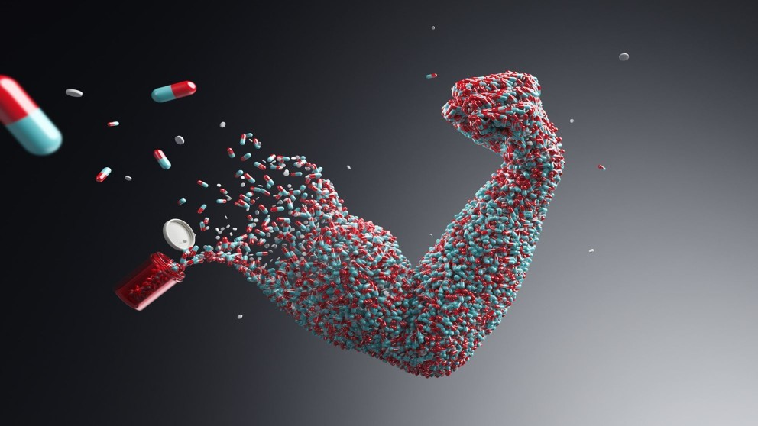
Допинг в спорте

Slide 2
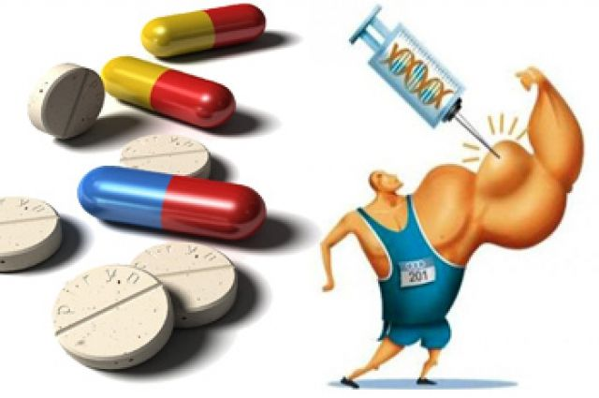
Краткая история допинга в спорте
Историки считают, что использование допинга во время олимпийских игр началось с самого дня основания соревнований в 776 г. до н.э. Участники игр принимали галлюциногенные и болеутоляющие экстракты из грибов, различных трав и вина. Сегодня эти препараты были бы запрещены, однако в древности, и даже после возрождения Олимпийских игр в 1896 году, атлетам не запрещалось использовать снадобья, которые помогли бы им победить. Ко времени первых современных Олимпийских игр в 1896 году спортсмены обладали широким арсеналом средств фармакологической поддержки, от кодеина до стрихнина (который является мощным стимулятором в околосмертельных дозах).

Slide 3
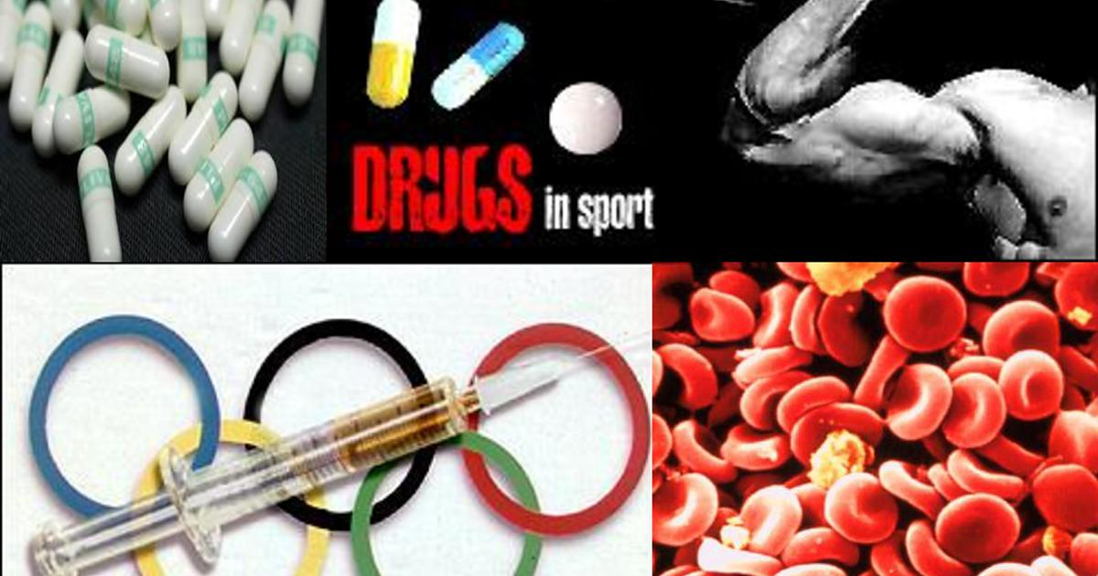
Что такое допинг?
До́пинг (англ. doping, от англ. dope — давать наркотики) — вещества, которые временно усиливают физическую или психологическую деятельность организма; биологически активные вещества, способы и методы для принудительного повышения спортивной работоспособности, которые оказывают побочные эффекты на организм и для которых имеются специальные методы обнаружения. К ним, в частности, относятся препараты, стимулирующие синтез мышечных белков после воздействия нагрузок на мышцы. Огромное количество лекарственных средств имеет статус запрещённых для спортсменов во время тренировок и/или соревнований.
Notes:
<номер>

Slide 4
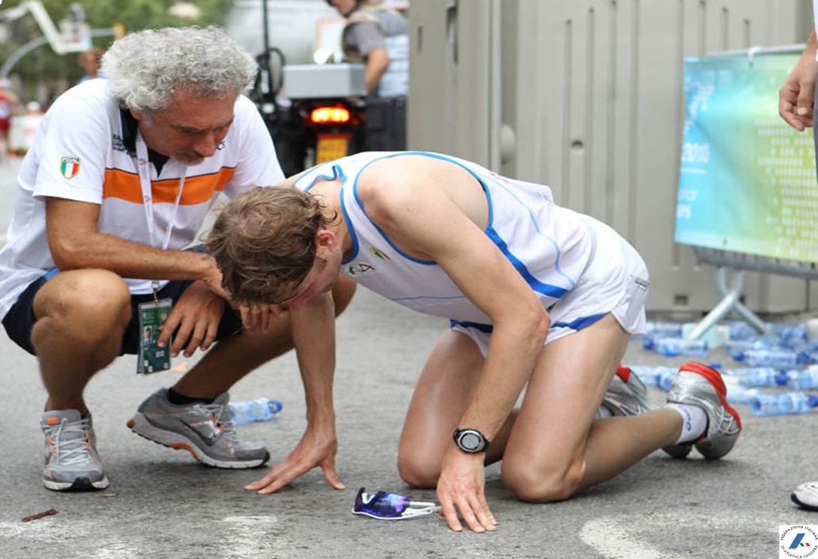
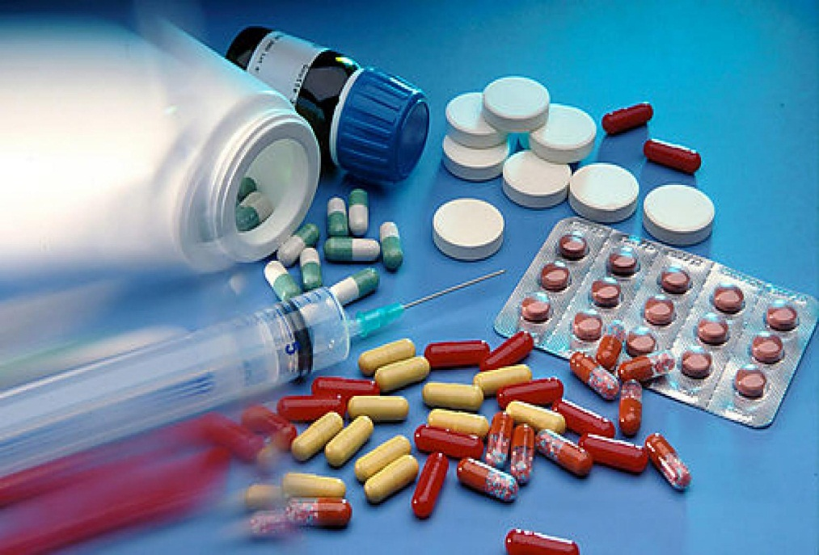
Первые современные допинговые препараты в спорте
Одними из первых в спорте появились - адреналиноподобные психостимуляторы.
Самый известный из синтетических производных-амфетамин.
С амфетаминами связывают первые допинговые прецеденты и смертельные случаи современных спортсменов.

Slide 5
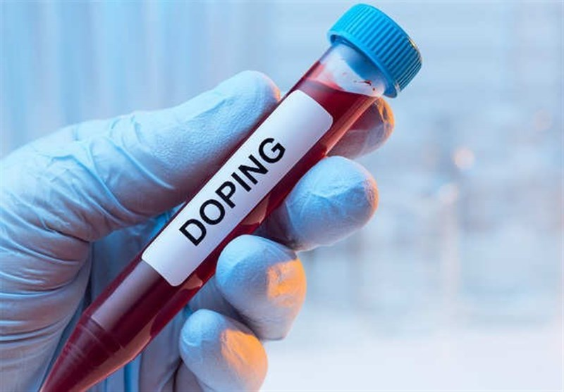
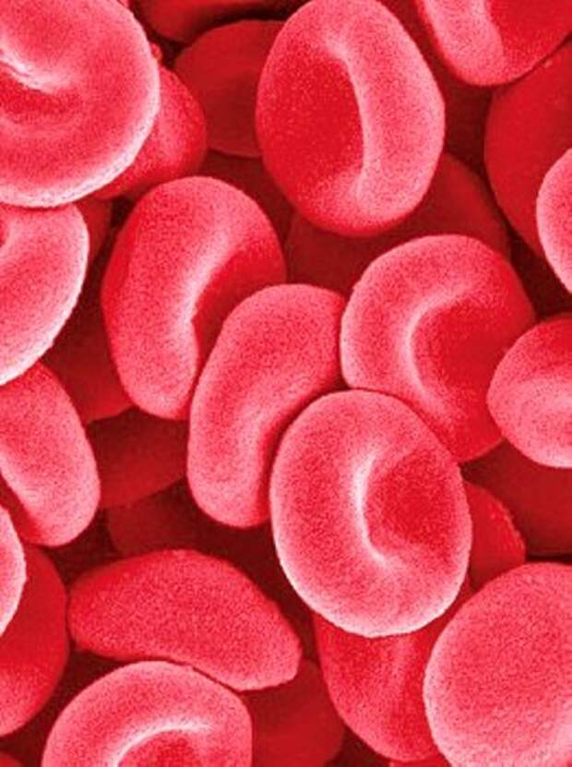
А зачем некоторые спортсмены вводят себе собственную кровь перед соревнованиями?
Эритроцитарная масса – представляет из себя концентрат эритроцитов, отделенных от плазмы крови. Дает при переливании намного меньше осложнений, нежели цельная кровь.
Эритроцитарная взвесь, та же масса, но взвешенная в суспензии обладает еще меньшим числом побочных действий, чем эритроцитарная масса.

Slide 6
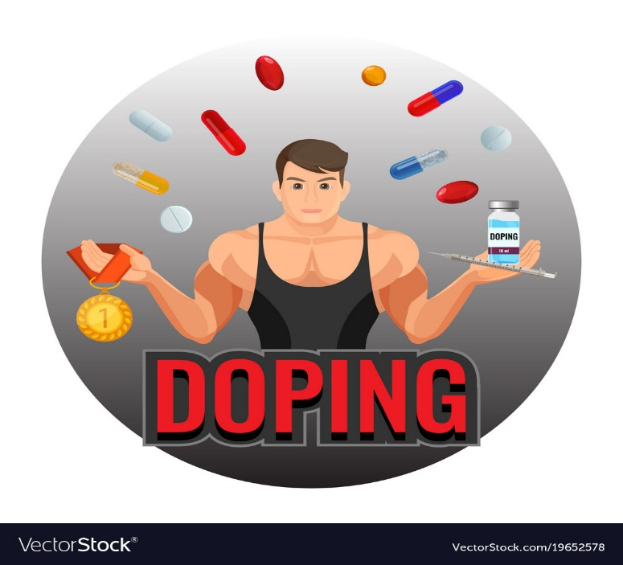
Если препарат не запрещен, спортсмену можно его принимать?
Во-первых, стоп-лист содержит не только конкретные запрещенные субстанции, но и автоматически запрещает применение иных препаратов с подобными им свойствами.
Во-вторых, запрещены все препараты на стадии клинических испытаний, а также созданные сумрачными гениями фармакологии под заказ для спортсменов (так называемые дизайнерские) молекулы.

Slide 7
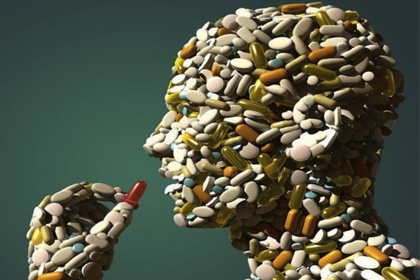
Если лекарства нет в стоп-листе, то заболевший спортсмен может его принимать ?
Грамотные спортивные врачи хорошо знают, какие лекарства обладают запрещенными свойствами (в первую очередь гормональными), а какие нет.

Slide 8
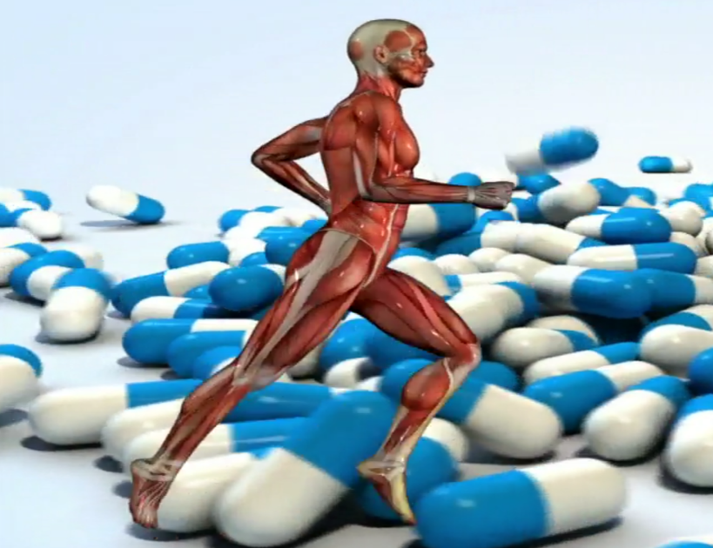
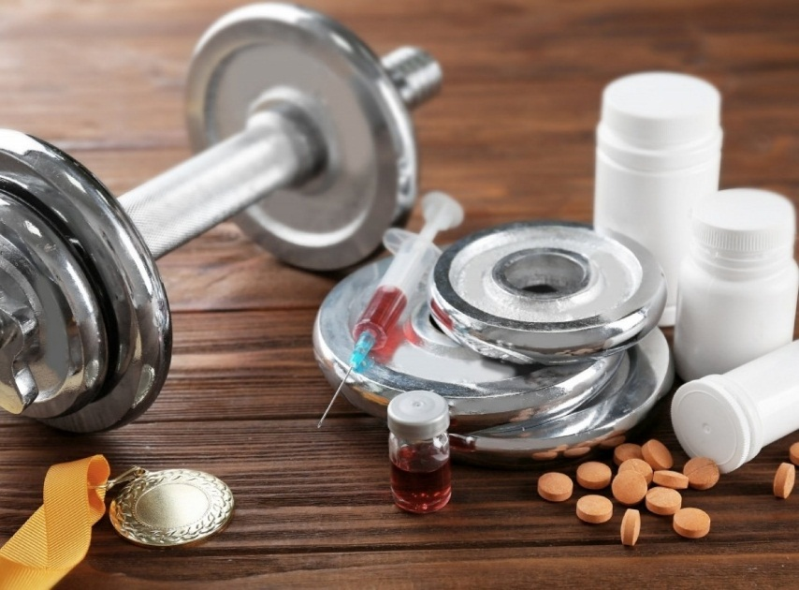
Какие средства наиболее часто используются в качестве допинга и как они работают?
Анаболические стероиды и гормон роста позволяют очень существенно увеличить мышечную массу, а значит — повысить силу и выносливость. Эти качества необходимы практически во всех видах спорта, но особенно в тех, в которых есть высокие анаэробные (силовые) нагрузки (тяжелая атлетика, борьба).

Slide 9
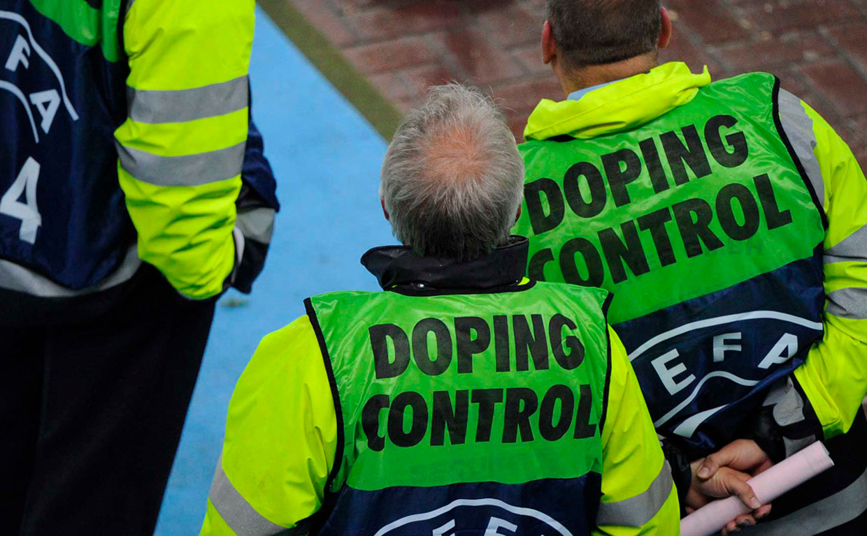
Вывод:
В общем, как все должны понимать, началась вечная борьба. Кого с кем? Допингов и антидопингового контроля. Ежегодно в разных странах синтезируются тысячи различных допингов, и антидопинговым службам нужно быть постоянно начеку, ведь установленный рекорд может быть совсем не заслугой спортсмена, а заслугой тех людей, которым удалось создать препарат, спокойно обошедший антидопинговую комиссию.

Slide 10
СПАСИБО ЗА ВНИМАНИЕ!

